Slide 1
DARES R15/16 bijeenkomst
Presentatie Crisisbeheersing
12 april 2023

Slide 2
Programma
Kennismaking: wie is Mirjam? kort voorstelrondje deelnemers.
Regionaal Risicoprofiel
Theorie Crisis
Crisisorganisatie

Slide 3
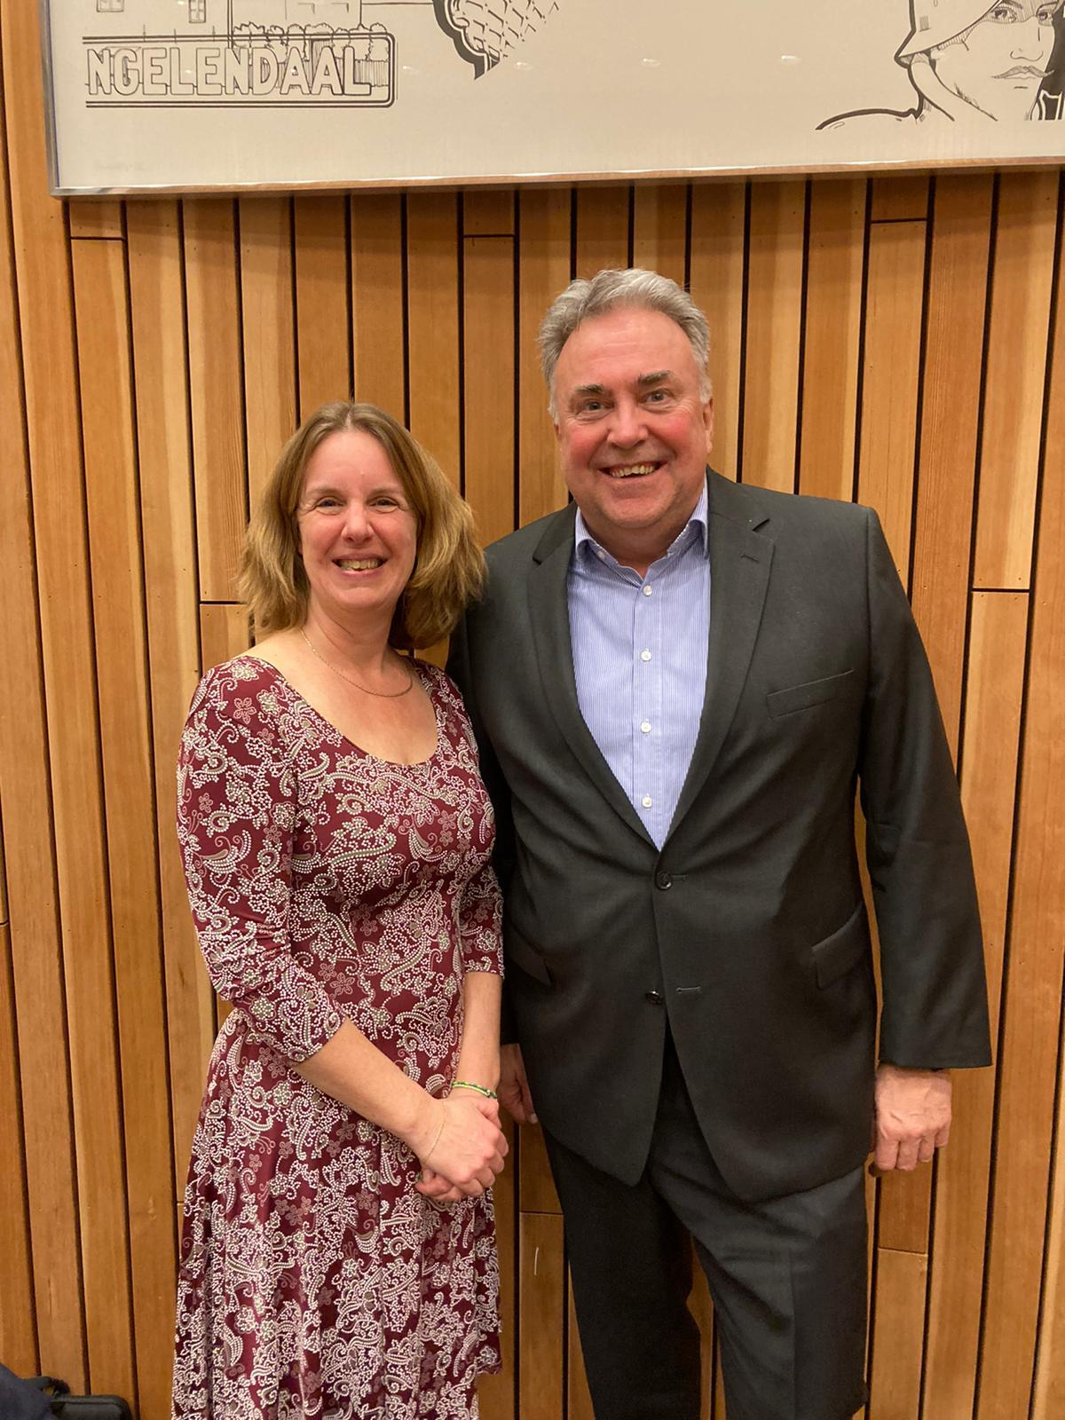
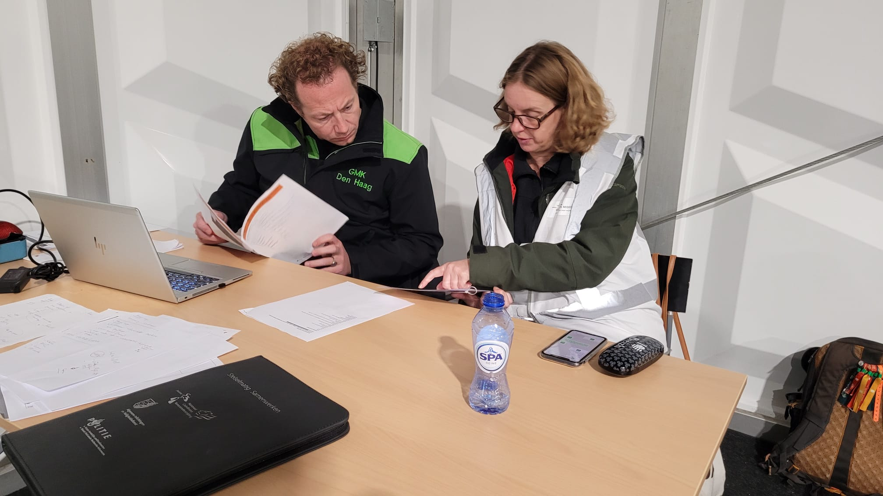
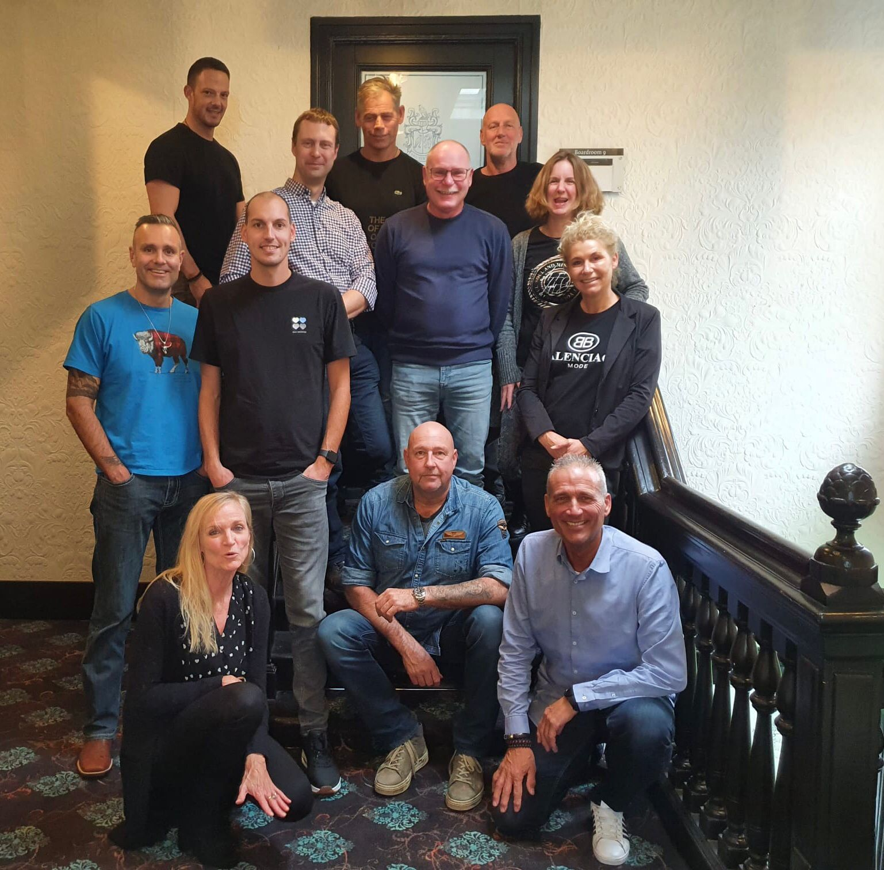
Kennismaking
Wie is Mirjam?
Adviseur Crisisbeheersing:
Piketcoördinatie en planvorming.
(CoPi oefening 2022)
Raadslid Leiderdorp
(foto beëdiging maart 2022, met andere VRHM collega ☺
OR lid
Rondje deelnemers.

Slide 4
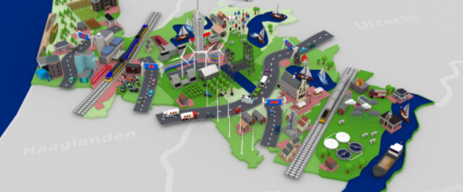
Regionaal Risicoprofiel

Slide 5
Regionaal risicoprofiel
Regionaal risicoprofiel 2023 – 2026
Inventarisatie en analyse van risico’s in de regio
Wat kan ons overkomen?
Hoe erg is dat?
Wat gaan we eraan doen?
Notes:
Het risicoprofiel geeft inzicht in de veiligheidsrisico’s in de regio Hollands Midden. Op basis van dit inzicht kan het veiligheidsbestuur strategisch beleid voeren om de aanwezige risico´s te voorkomen en te beperken en om de crisisorganisatie op specifieke of generieke risico´s voor te bereiden.
Om het risicoprofiel op te kunnen stellen is samen met gemeenten, partners, experts en betrokken hulpdiensten themabijeenkomsten georganiseerd. Daarbij zijn de bovenstaande drie vragen gesteld om zo vanuit iedere invalshoek input te verkrijgen.
Wat kan ons overkomen: alles begint met inzicht in de aanwezige risico’s. Om dit inzichtelijk te krijgen worden er risico-inventarisaties uitgevoerd.
Hoe erg is dat: vervolgens worden de risico’s beoordeeld op hoe ernstig ze zijn. Dit wordt gedaan middels een risico analyse waarin de afweging wordt gemaakt wat de kans is en wat het effect daar dan van zou kunnen zijn.
Wat gaan we eraan doen: op basis van de uitkomsten van die risicoanalyses bepaalt het veiligheidsbestuur welke risico’s extra inspanningen vragen. Dit wordt vervolgens opgenomen in het beleidsplan en verwerkt in het crisisplan.

Slide 6
Regionaal Risicoprofiel
7 thema’s
Natuur & klimaat
Milieu
Continuïteit vitale voorzieningen
Gebouwde omgeving
Mobiliteit & infrastructuur
Gezondheid & veiligheid
Publieke veiligheid
Notes:
In het risicoprofiel wordt onderscheid gemaakt in 7 thema’s. Elk thema heeft bijbehorende risico’s waar we mee aan de slag gaan.
Natuur en Klimaat: daarin staat de klimaatverandering centraal. Er wordt al veel geïnvesteerd in hoogwaterpreparatie en duinbranden. Op het gebied van klimaatadaptatie kunnen we een belangrijke partner zijn als het gaat om de vertaling naar fysieke veiligheid.
Milieu: het in beeld houden van BRZO bedrijven in de regio valt hier onder andere onder. Ook is de veiligheidsregio een belangrijke adviseur van het bevoegd gezag voor de vergunningverlening en de vertaling naar risico- en crisisbeheersing.
Continuïteit vitale voorzieningen: binnen dit thema spelen veel ontwikkelingen die de komende jaren een rol gaan spelen. Zo is klimaatveranderingen (droogte) bijvoorbeeld van invloed op de beschikbaarheid van het drinkwater. En door de energietransitie wordt de komende jaren een toename van het aantal grondroeringen verwacht wat een verhoogde kans heeft op stroom- en gasuitval
Gebouwde omgeving: een grote belangrijke ontwikkeling hierin is de omgevingswet en de rol die de veiligheidsregio hierin heeft. We worden eerder in het proces betrokken en veiligheid wordt op een andere manier meegenomen.
Mobiliteit & infrastructuur: door de centrale ligging van de VRHM tussen grote steden zoals Amsterdam, Utrecht, Den Haag en Rotterdam vinden veel transportbewegingen plaats door de regio. Een groot project, de Rijnlandroute, is iets waar de VR nauw bij betrokken is.
Gezondheid & veiligheid: Door bijvoorbeeld klimaatverandering kunnen nieuwe soorten ziektegolven ontstaan doordat virussen en bacteriën zullen toenemen, verspreiden of veranderen van leefomgeving. Het is zaak om de huidige goede samenwerking met de GHOR/GGD te continueren.
Publieke veiligheid: de komende jaren wordt een toename verwacht van verstoringen van de openbare orde en (extreem) geweld. Ook is cybercrime een relatief nieuw risico voor de Veiligheidsregio. Aantasting hiervan kan leiden tot uitval van vitale infrastructuur en daarmee domino-effecten teweeg brengen die het maatschappelijke leven aantasten.

Slide 7
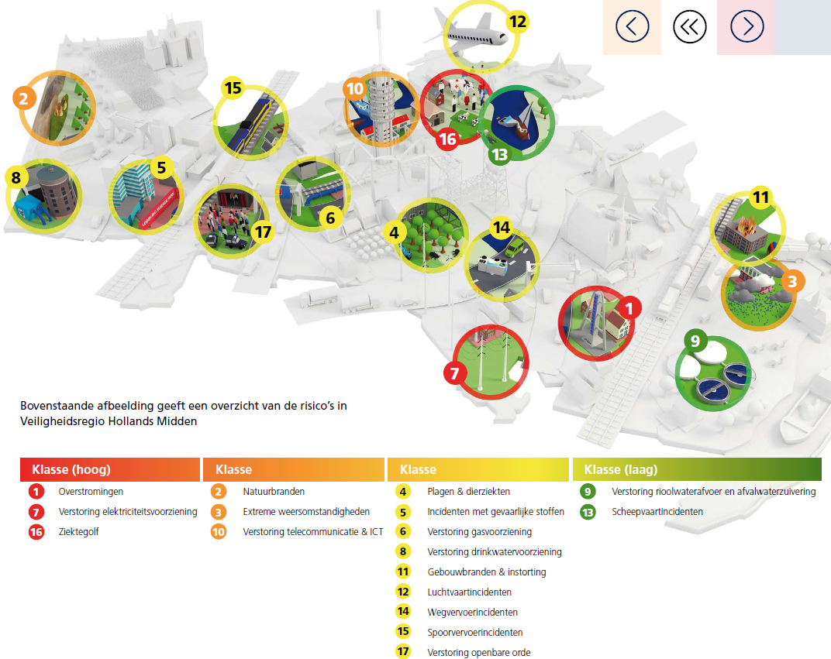
Notes:
Deze afbeelding geeft de risico’s weer ten opzichte van de waarschijnlijkheid.

Slide 8
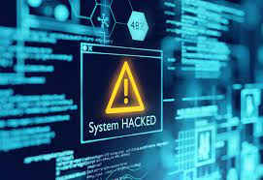
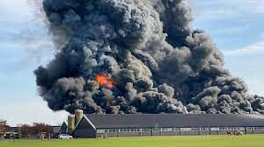
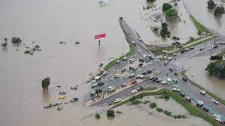
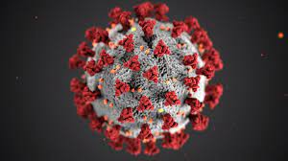
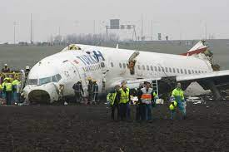
Wat als het mis gaat?
Notes:
Dan komt crisisbeheersing aan zet.

Slide 9
Wat is een crisis?

Slide 10
Wanneer een crisis en/of een ramp
Er moet sprake zijn van aantasting of een bedreiging van een vitaal belang (openbare orde (crisis) en/of openbare veiligheid (ramp)), waarbij normale bevoegdheden ontoereikend zijn voor een gecoördineerde inzet van diensten en organisaties van verschillende disciplines.
Notes:
Juridisch en gevoelsmatig
Ramp = crisis, crisis niet gelijk aan ramp
Bedreiging van openbare fysieke veiligheid = ramp
Crisis kan ook vanuit de dreiging van openbare orde problemen (onrust in een woonwijk, denk aan Scheveningen nav de dood van Mitch Henriquez
Of de ontruiming van de camping fort Oranje in Brabant.
Ongeval met stint in Oss is technisch gezien een relatief klein incident, maatschappelijk heeft het een enorme impact
Formeel betreft het de mogelijkheid voor het toepassen van noodbevoegdheden.
Tegelijkertijd zijn er ook grote incidenten die niet een crisis of ramp zijn maar wel volgens de crisisstructuur opgelost worden.
Juridisch is tekst op dia van toepassing in praktijk is het minder zwart-wit. Vaak worden incidenten mbt van de structuur van de crisisorganisatie opgelost.

Slide 11
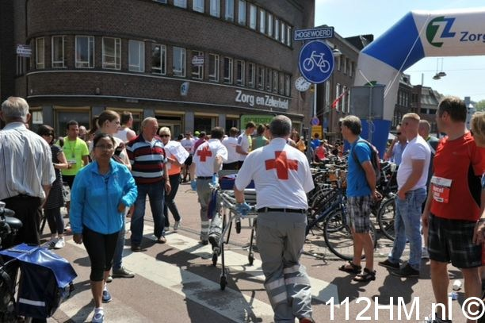
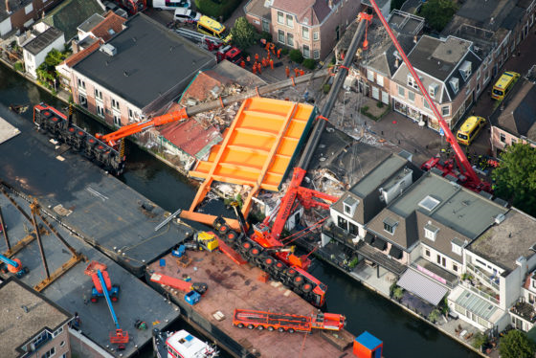
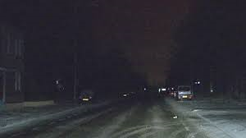
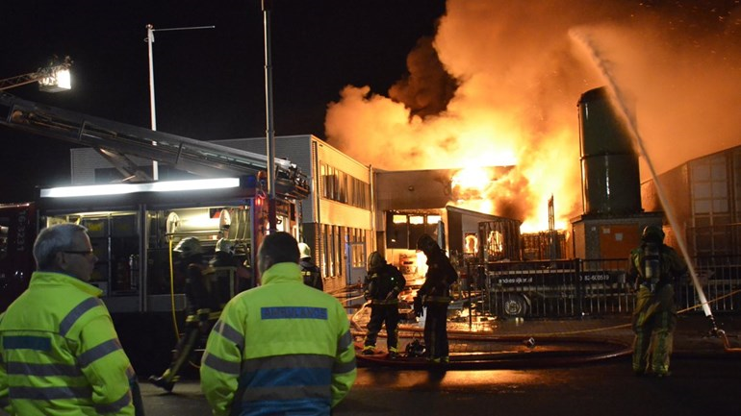
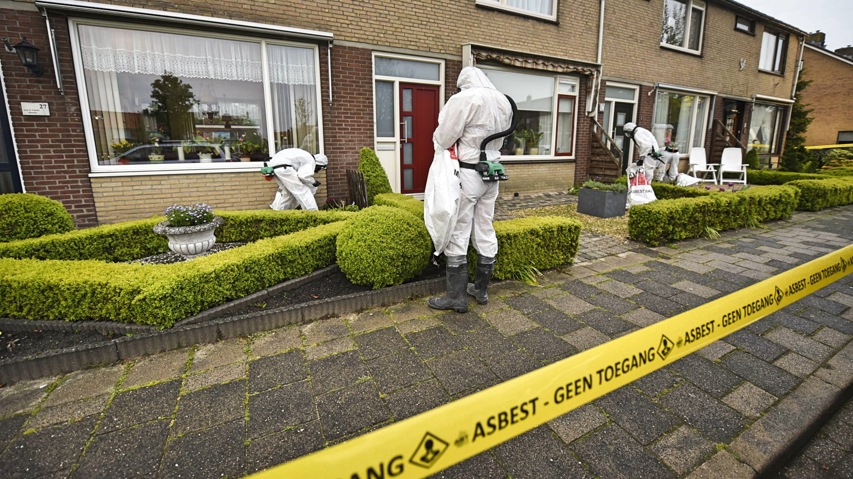
Crisis, ramp of incident?

Slide 12
Waarom crisisbeheersing
Het is een overheidstaak!
Wet veiligheidsregio’s artikel 10d:
het voorbereiden op de bestrijding van branden en het organiseren van de rampenbestrijding en de crisisbeheersing
Notes:
Coördinatie van verschillende taken van de diverse betrokken diensten (afwijkend van de reguliere organisatie). Hierbij worden eventuele tegengestelde belangen tegen elkaar afgewogen, geprioriteerd en keuzes gemaakt. Met name de inzet van noodbevoegdheden is een meerwaarde van de inzet van een crisisorganisatie (noodverordening en/of een noodbevel). Oa keuzes voorbereiden voor een burgemeester

Slide 13
Crisisorganisatie - hoofdstructuur
Wat betekent een GRIP?
Gecoördineerde
Regionale
Incidentbestrijdings
Procedure
GRIP 1
GRIP 2
GRIP 3
GRIP 4

Slide 14
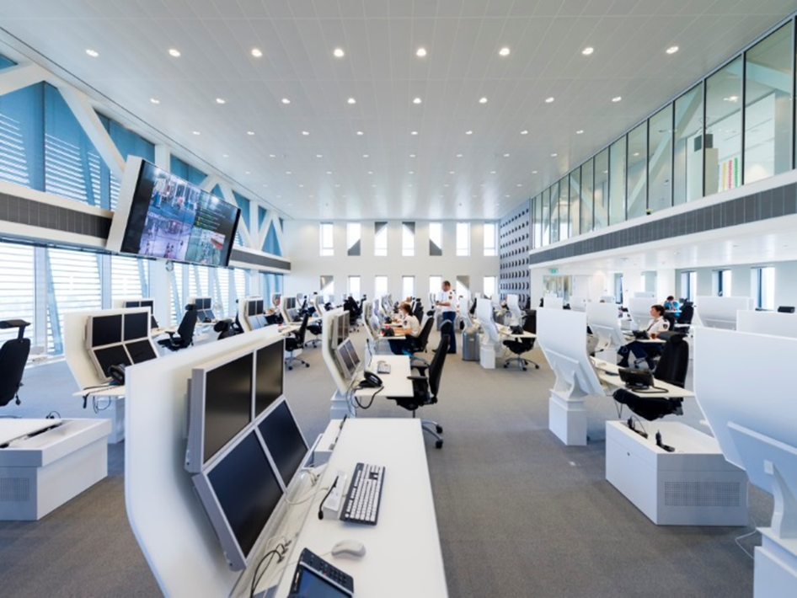
Crisisorganisatie - hoofdstructuur
Hoe verloopt dat in de praktijk?

Slide 15
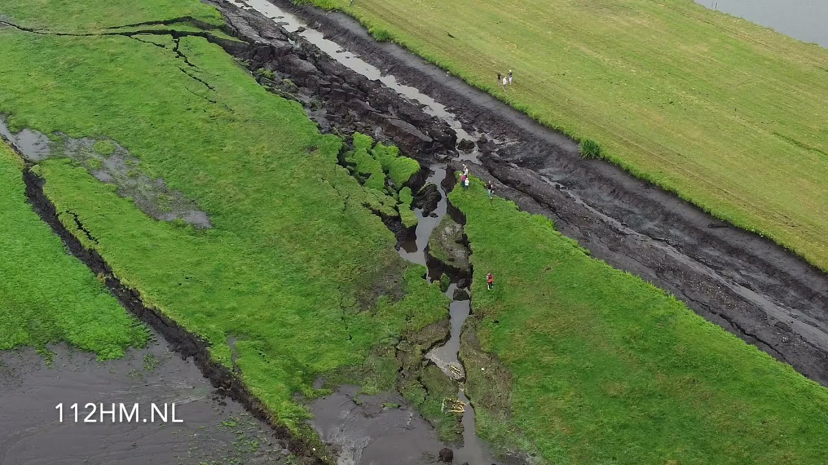
GRIP 1: Dijkdoorbraak Reeuwijk, 27 juni ‘21
Notes:
Taak: Het CoPI is belast met de operationele leiding ter plaatse, de afstemming met betrokken partijen en het adviseren van het ROT:
Voorbeeld: Dijkdoorbaak Reeuwijk
Het CoPI richten zich op:
het in kaart brengen van het getroffen gebied
Over het informeren van de bewoners
veiligstellen veedieren
Het ondersteunen van het Hoogheemraadschap om incident stabiliseren door het maken van een nooddam.

Slide 16
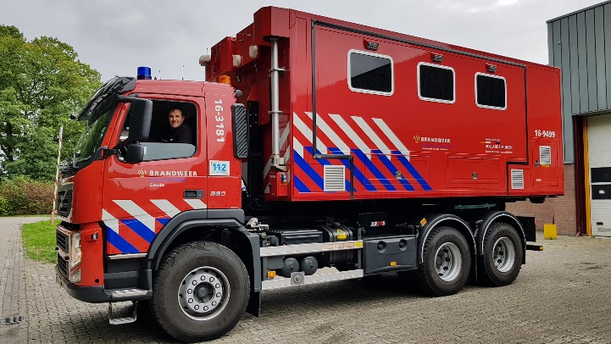
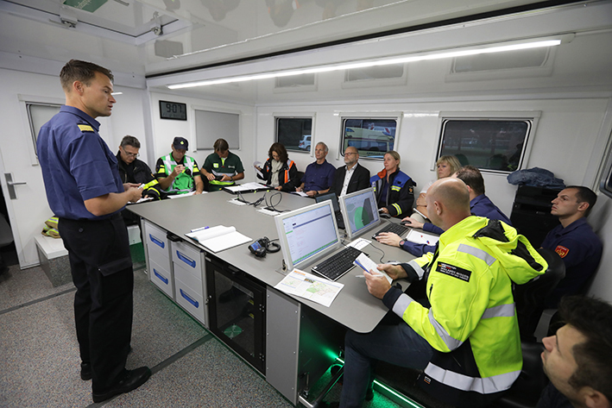
GRIP 1 - CoPI

Slide 17
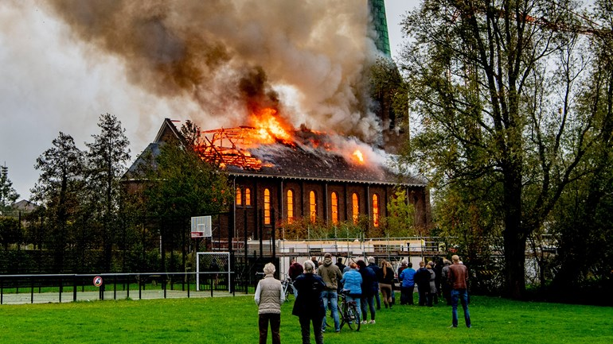
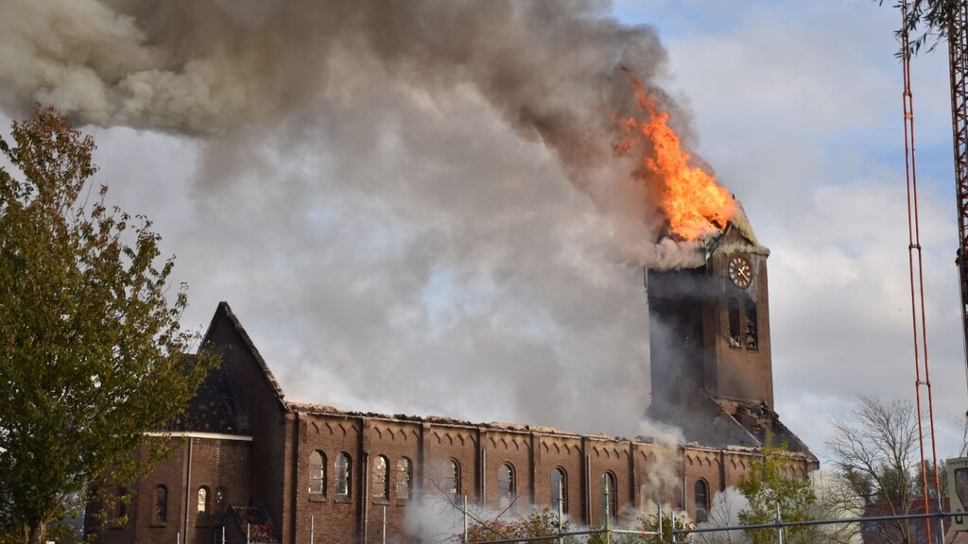
GRIP 2: Kerkbrand Hoogmade, 4 nov. ‘19
Notes:
CoPI – Brandbestrijding
- Scenario maken voor omvallen torenspits
- Ontruimen onveilig gebied i.v.m. risico omvallen torenspits
- overdragen aan gemeente
ROT - effect volksgezondheid van rook
- effect op mobiliteit
- effect maatschappelijke onrust lokaal
- Communicatie en handelingsperspectieven.
- Nazorg voor mensen

Slide 18
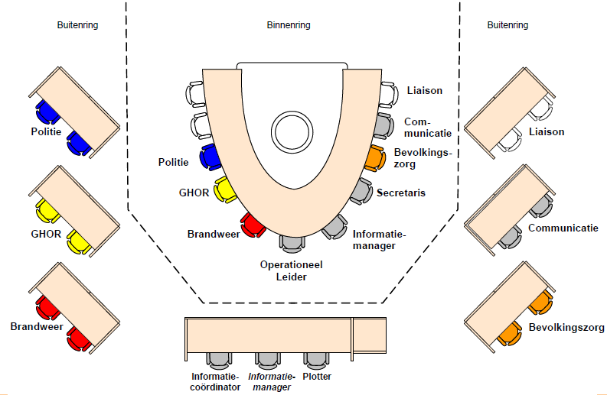
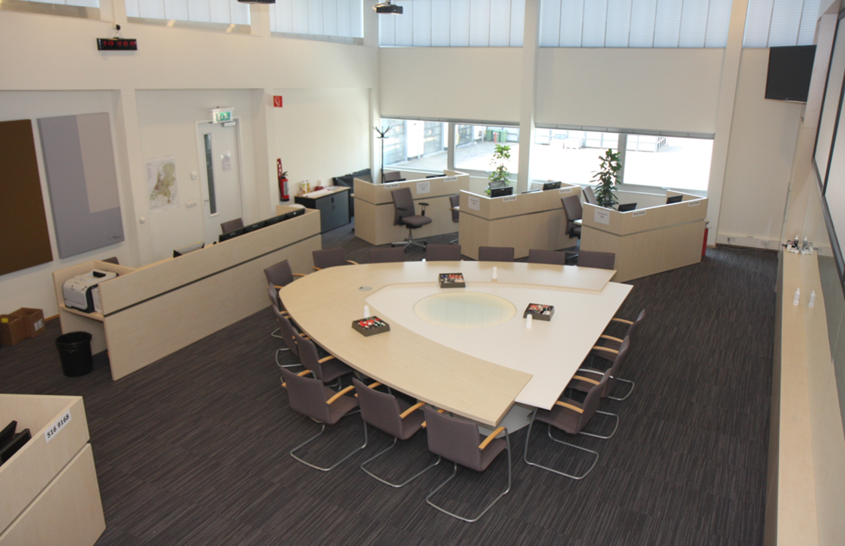
GRIP 2 - ROT
Notes:
Span of control is belangrijk. Wat kun je als team zelf aan en waar heb je ondersteuning bij nodig.
ROT: niet per se een geografisch gebied (effectgebied), maar meer gerelateerd aan impact op omgeving.
Taak: Het ROT is belast met de leiding op tactische niveau, de afstemming met andere bij de crisis betrokken partijen en het adviseren van het (R)BT:

Slide 19
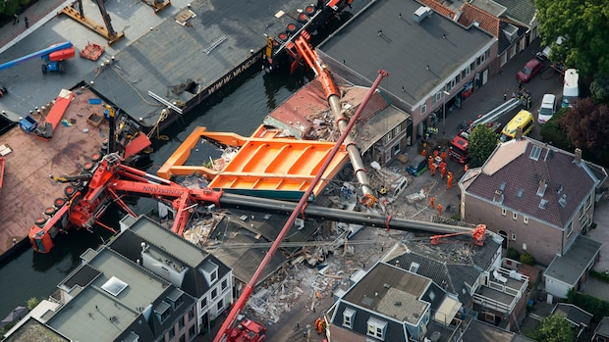
GRIP 3: Kraanincident Alphen aan den Rijn
Notes:
Taken per crisisteam:
CoPI
redden van mens en dier
Stabiliseren incident
ROT
Opvanglocatie betrokkenen
Communicatie
Ramptoerisme
Noodverordening
Verkeerscirculatie
Voorbereiding en borging van de nafase
BT
Pers moment
Vaststellen noodverordening
Juridische consequenties
Vaststellen PvA nafase
Communicatie met partnerorganisaties op bestuurlijk niveau

Slide 20
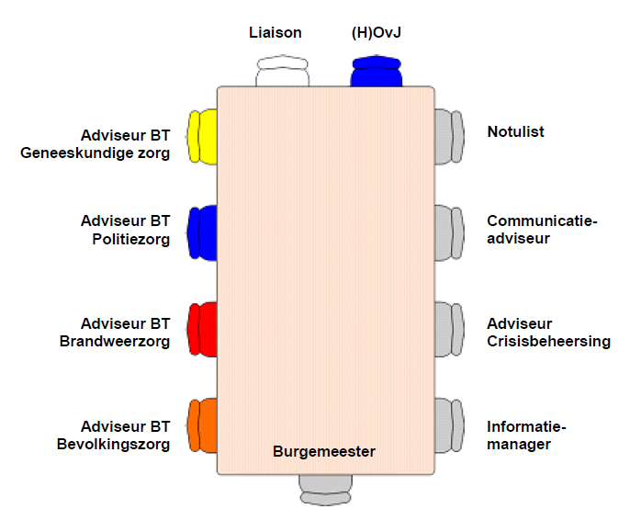
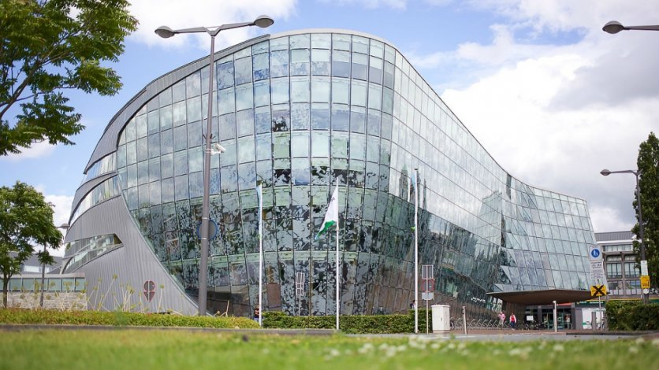
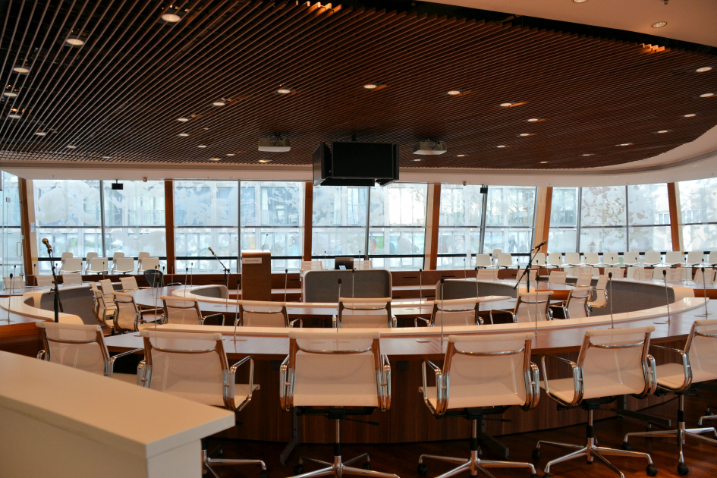
GRIP 3 - BT
Notes:
Bestuurlijke besluiten
Taak: Het eventueel uitvaardigen van noodbevelen of noodverordeningen, Adviseert de burgemeester bij het stellen van prioriteiten in de aanpak van de crisisbeheersing ten behoeve van het ROT. Stuurt op aanvragen van personele en materiële hulp van elders, voor zover dit niet gemandateerd is aan de diensten;
Bevoegd- en verantwoordelijkheden:
Coördinatie van en besluitvorming op organisatorische, juridische en bestuurlijke deelprocessen.
Adviseren van de burgemeester (als opperbevelhebber) aangaande de bestrijding van rampen en crises op strategisch beleidsmatig niveau.

Slide 21
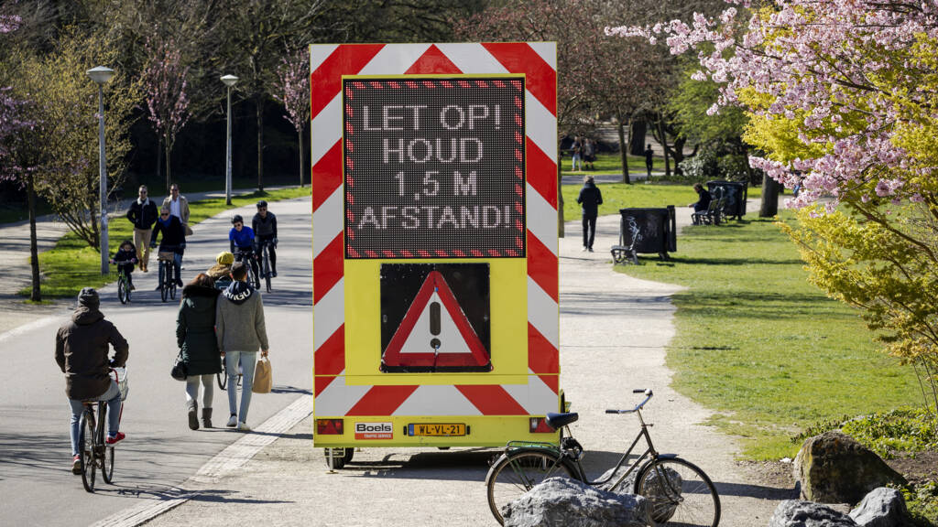
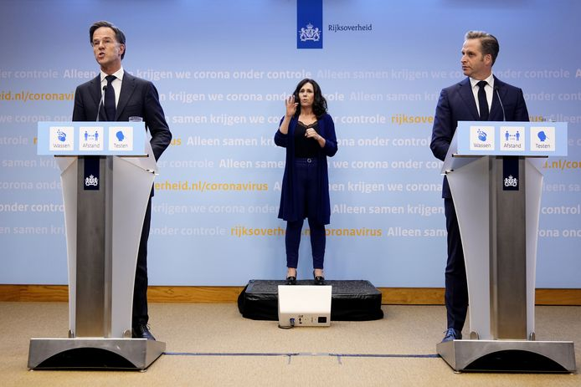
GRIP 4 - Coronacrisis
Notes:
Als gemeenten in Hollands Midden beeld delen en regionale afspraken maken waar dat nodig was.
Vanuit gemeenten de zelfde boodschap afgeven.

Slide 22
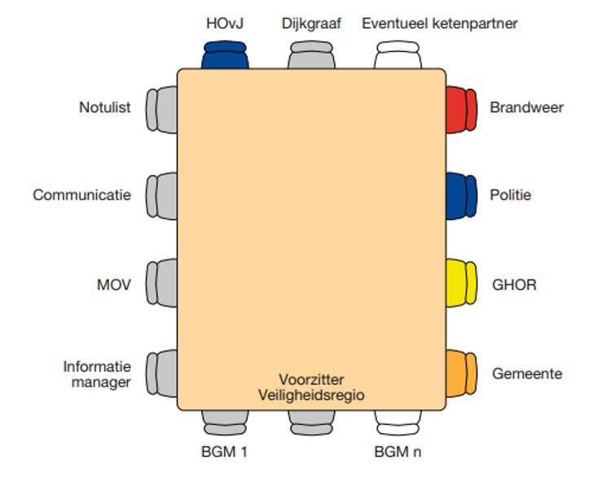
GRIP 4 - RBT

Slide 23
Leiding en coördinatie
CaCo (leiding meldkamer proces)
Leider CoPI
Operationeel leider

Slide 24
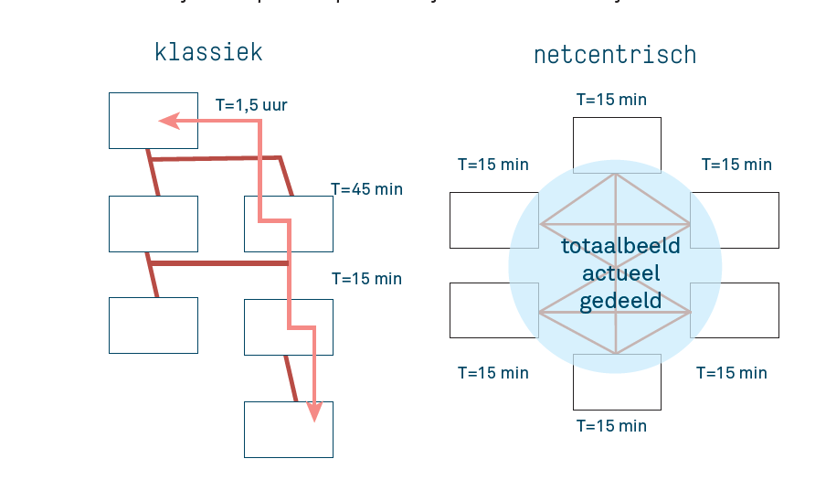
Informatiemanagement
Netcentrisch werken
Informatiemanager ROT en CoPI (belangrijk voor Dares)
GeoInformatiemedewerker (GIM) CoPI en ROT (plotter)
Secretaris ROT
Notes:
Wat houdt netcentrisch werken in?
Netcentrisch werken houdt in dat binnen een netwerk van interne en externe betrokkenen informatie wordt uitgewisseld.
Er wordt centraal een actueel situatiebeeld onderhouden. Dit beeld bestaat uit een multidisciplinaire managementsamenvatting en geografisch beeld van alle beschikbare informatie.
Er wordt regie gevoerd over de informatiebeelden. Dit betekent dat iemand continu het overzicht houdt en kan beoordelen of er sprake is van tegenstrijdige, onjuiste, incomplete of onduidelijke informatie.
Waarom netcentrisch werken?
Een snel beeldvormingsproces, waardoor meer ruimte is voor oordeels- en besluitvorming.
Een rijk beeld van de situatie en van het bestrijdingsproces.
Meer grip op crisissituaties doordat crisisteams zelf de kaders van crises expliciteren en zichtbaar maken voor anderen.
Tijdig en adequaat kunnen anticiperen op een zich ontwikkelende situatie.
Op elkaar afgestemde besluiten onder alle betrokkenen.

Slide 25
Werkwijzen
BOB
Beeldvorming:
Feiten verzamelen over de situatie
Oordeelsvorming:
Knelpunten inzichtelijk maken, prioriteren en hierover oordelen
Besluitvorming:
Besluiten nemen en actiepunten benoemen (wie doet wat).
Notes:
BOB:
Gestructureerde manier van vergaderen. Snel en efficiënt de vergadering met elkaar vorm geven.
Van belang om eerst alle knelpunten inzichtelijk te hebben alvorens besluiten te nemen (kunnen elkaar beïnvloeden). Hiervoor gebruiken disciplines verschillende methodes.. Multidisciplinair wordt de BOB structuur gehanteerd voor de vergaderingen.

Slide 26
Werkwijzen
Team Resource Management
Teamcompetenties om met elkaar verantwoordelijk te zijn voor het eindresultaat van het team.
Scenario denken (in ontwikkeling)
Vooruitdenken in de tijd langs diverse scenario’s om maatregelen voor te bereiden.

Slide 27
Multi inzetevaluatie
1. nabespreken incident
2. Evaluatievorm bepalen
3. Start evaluatie
Binnen 2 dagen
afd. Crisisbeheers. met voorzitter
Snelle interne evaluatie
Uitgebreide interne evaluatie
Externe evaluatie
Inzetevaluatoren of externe partij
4. Presentatie uitkomsten
Kennisdeling
Quickscanformulier
Iedere inzet vanaf GRIP 1 wordt geëvalueerd

